Slide 1
Каллиграфический практикум. Формирование грамотного письма.

Slide 2
Проблема красивого, разборчивого почерка
Красивый почерк
Ограниченность времени для индивидуальной работы
Занятость родителей
Непонимание значимости данной проблемы
Мало эффективных методик

Slide 3
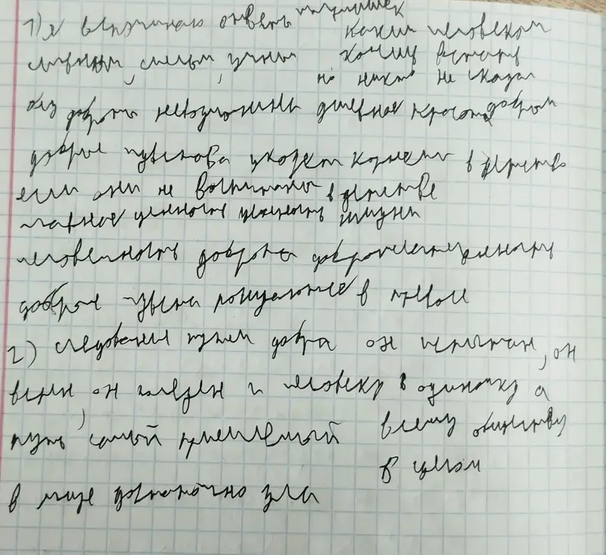
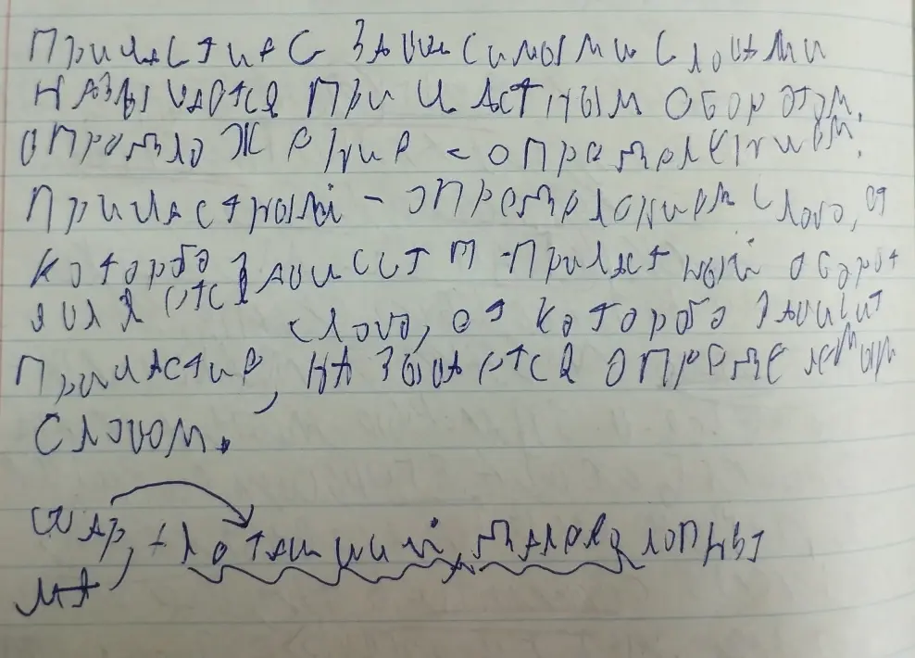
Каракули и небрежный почерк в тетрадях чаще всего не от нежелания постараться, не от невнимательности и лени, а от несоответствия наших требований и возможностей ребёнка.

Slide 4
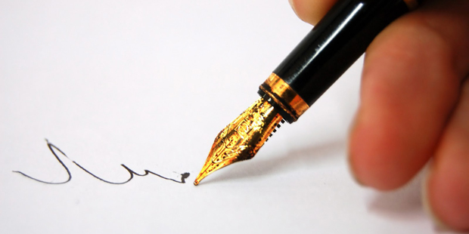
Каллиграфия - это искусство чёткого и красивого письма
( словарь Ожегова С. И.)

Slide 5
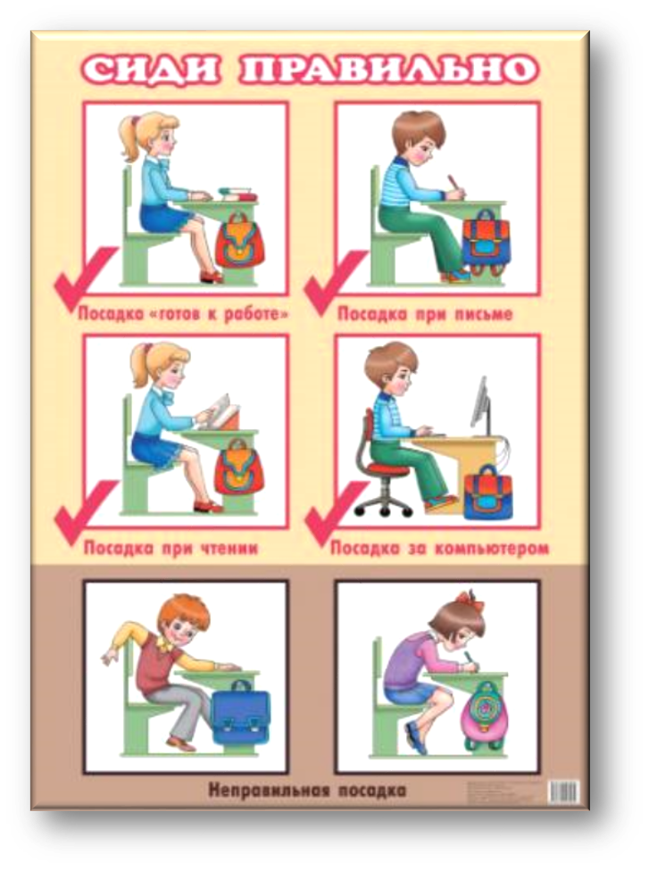
Правила красивого письма
Правильная поза при письме:
- сидеть прямо;
- опираться спиной на спинку стула;
- не опираться грудью на стол;
- ноги держать прямо, стопы на полу или подставке;
- туловище, голову, плечи держать ровно;
- обе руки на столе, опираются о край стола, локти выступают за край стола

Slide 6
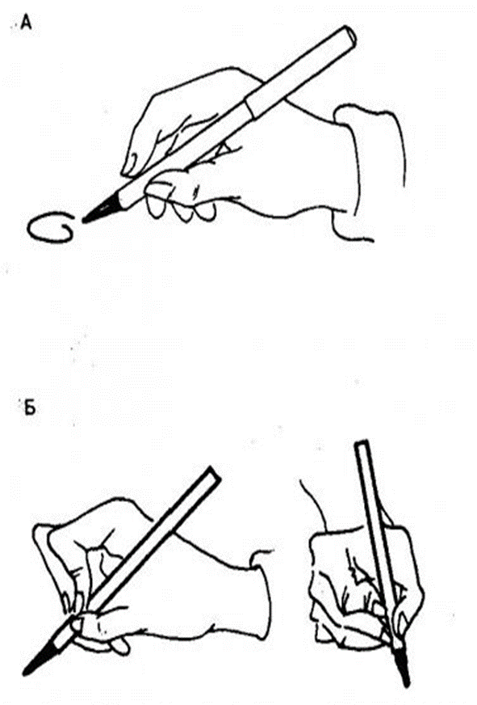
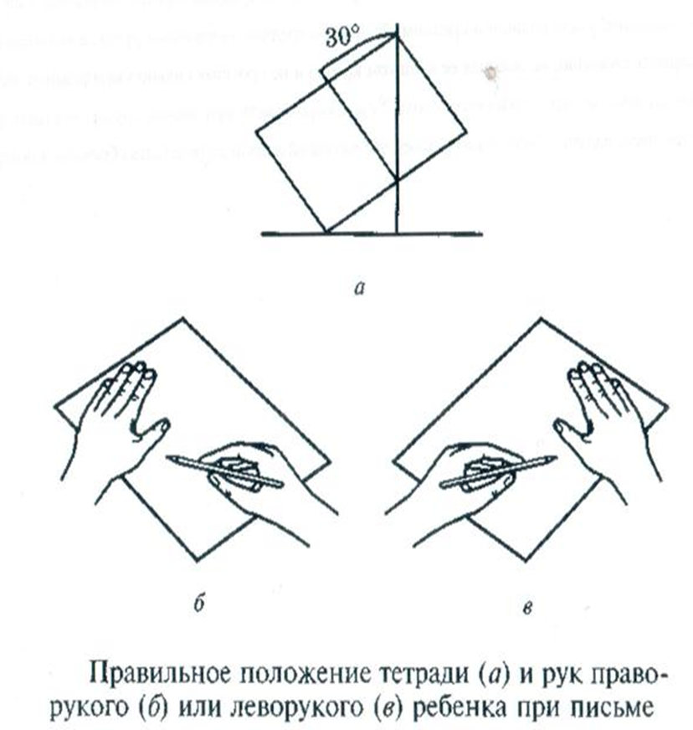

Slide 7
Опыт показывает, что значительная часть детей, поступающих в первый класс, не подготовлена к письму, а это уже с первых дней учения создает комплекс трудностей:
не умеют правильно сидеть;
неправильно держат ручку и карандаш;
не знают, как расположить бумагу, тетрадь;
пространственного восприятия;
в штриховке ;
выполнения графических заданий;
несовершенна координация движений руки;
низок уровень зрительно-моторных координации;
зрительной памяти.

Slide 8
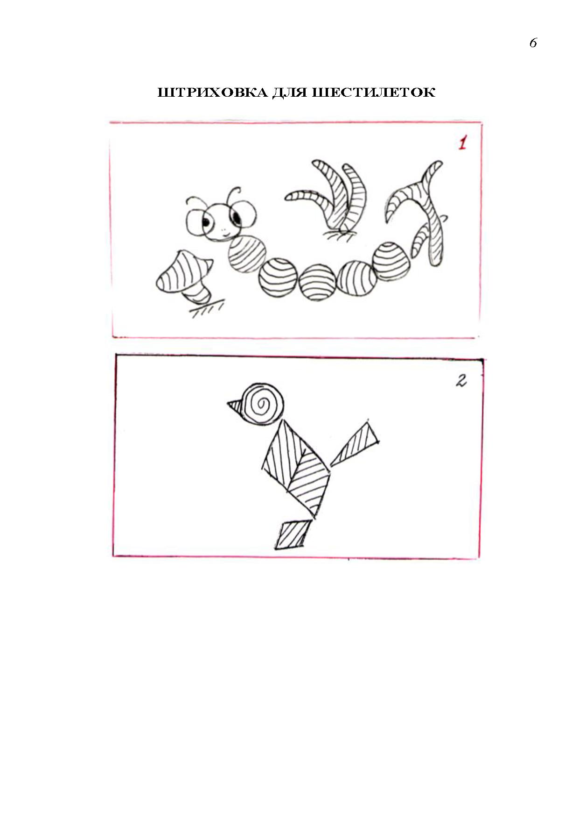
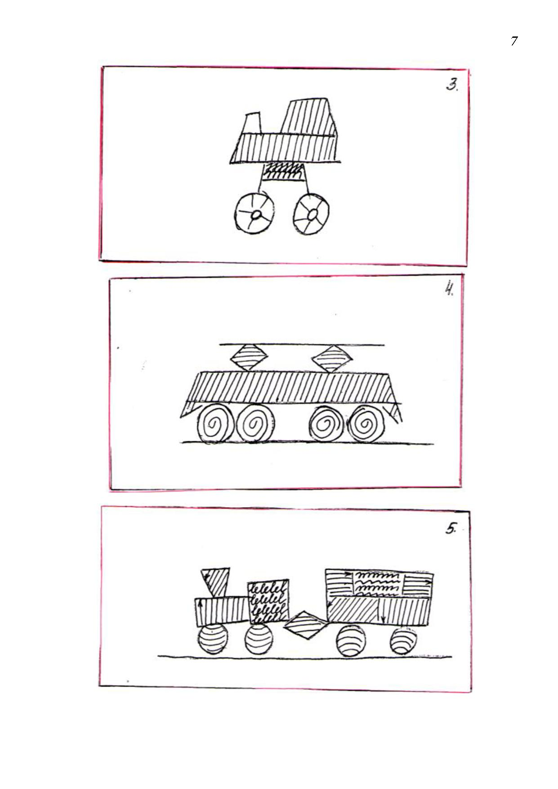
Упражнения в штриховке и рисовании

Slide 9

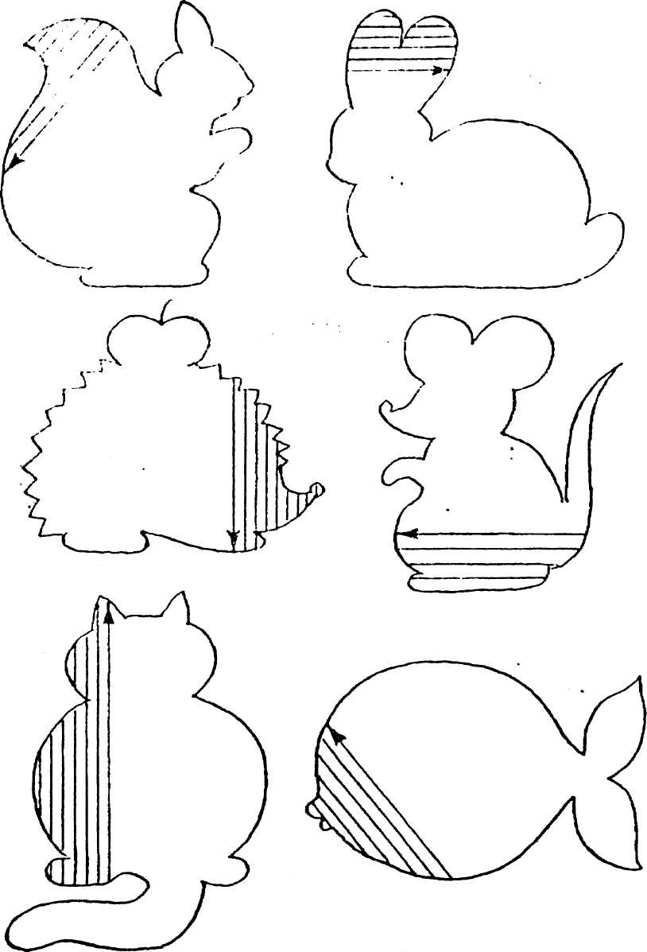
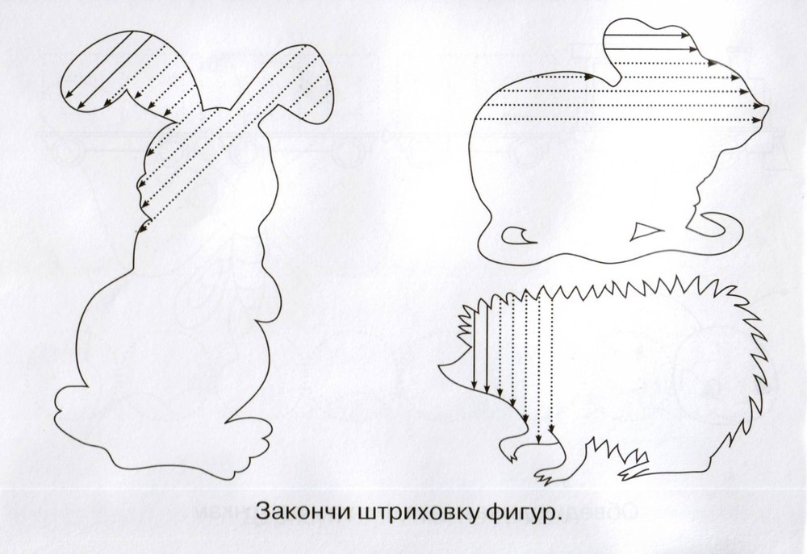
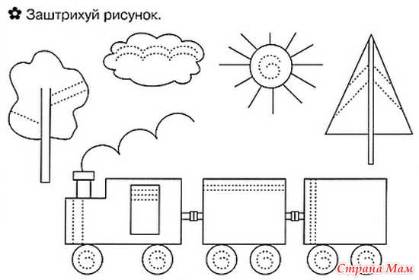

Slide 10
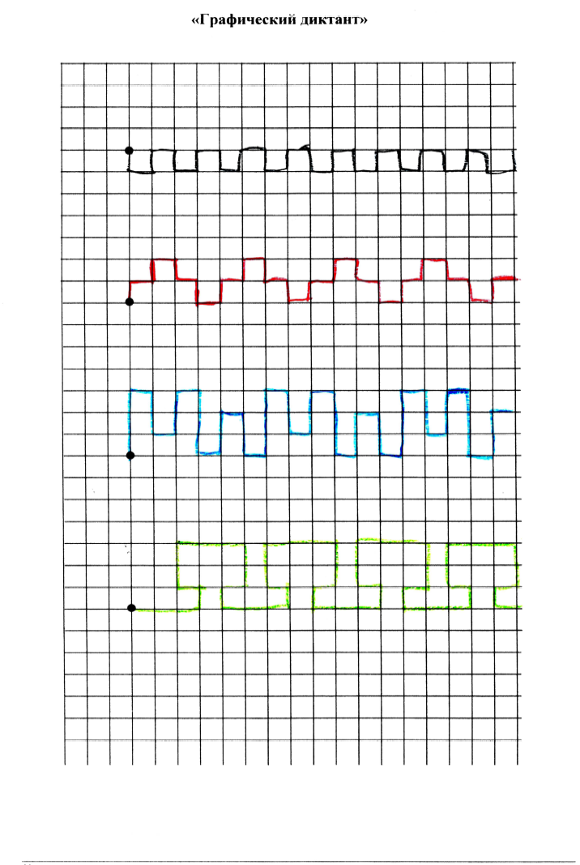
выполнения графических заданий

Slide 11
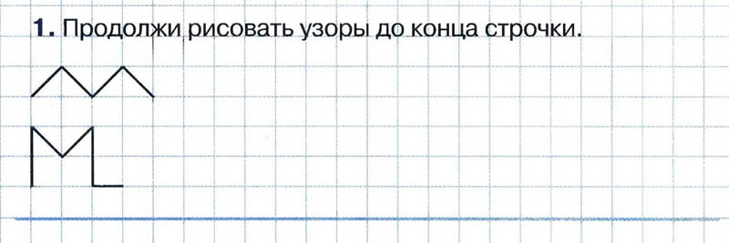
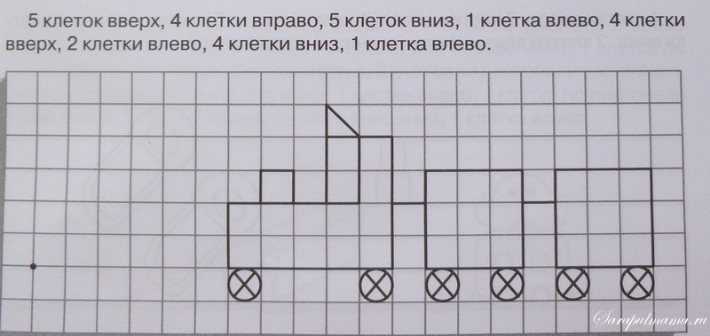

Slide 12
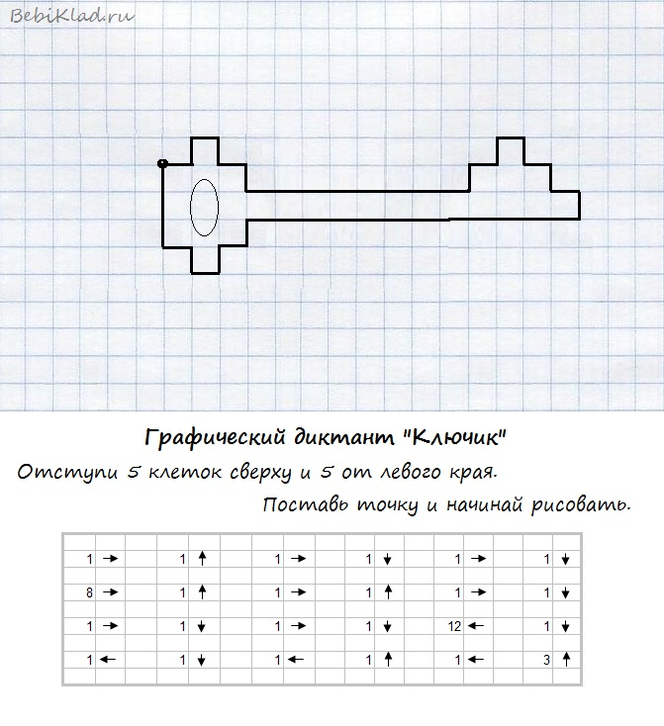
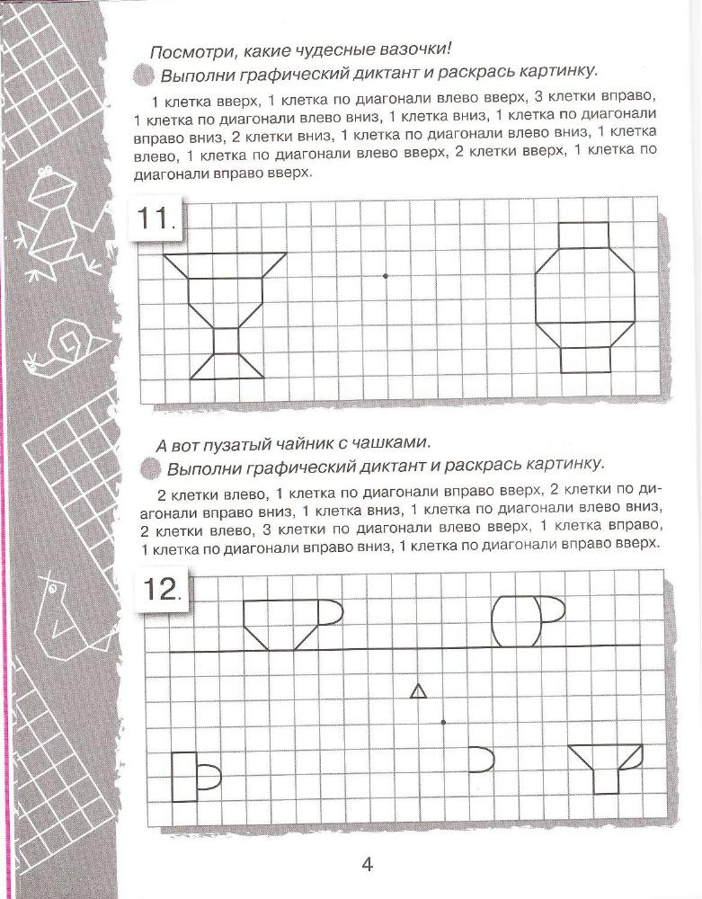

Slide 13
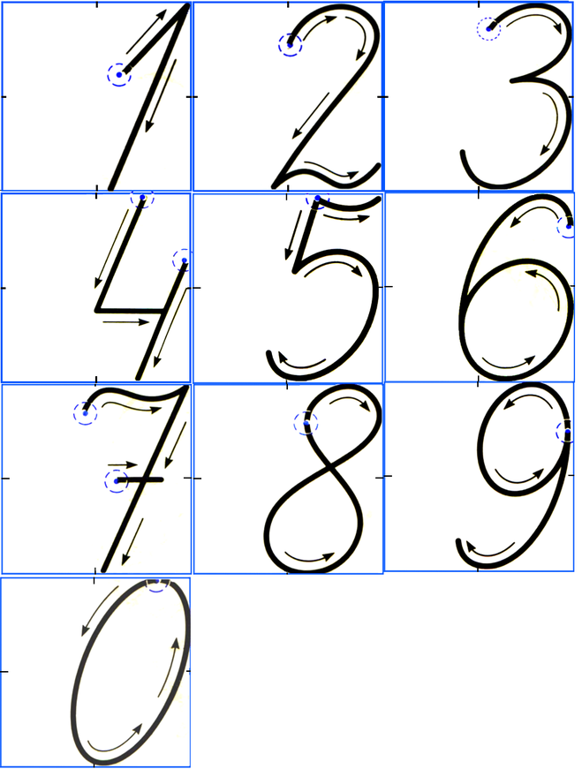
Учимся писать цифру

Slide 14
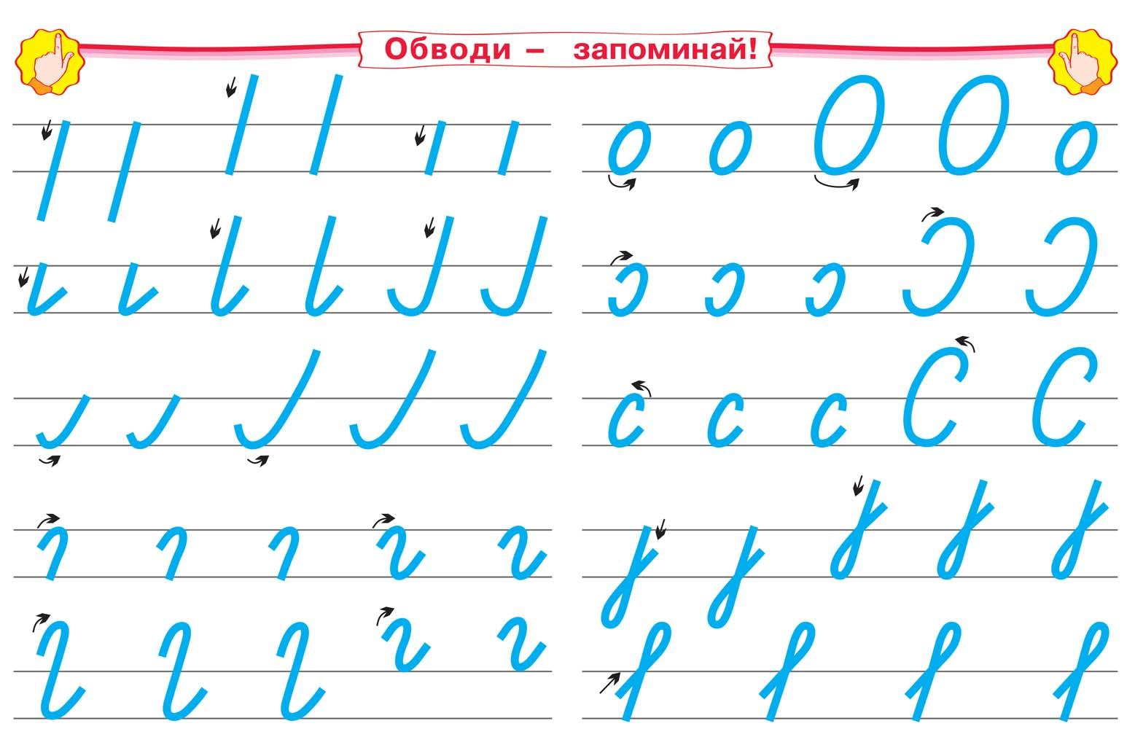

Slide 15
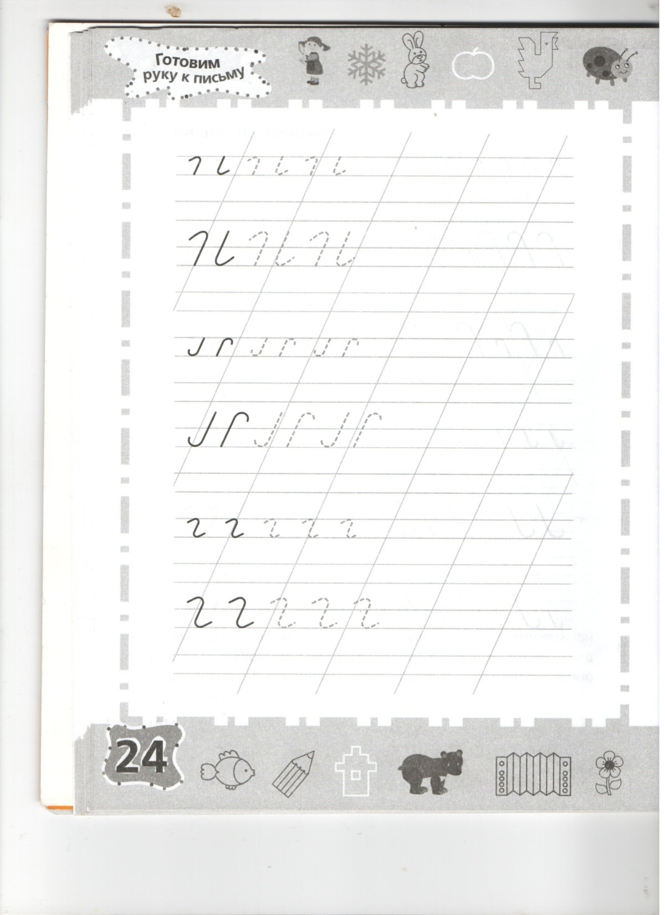

Slide 16


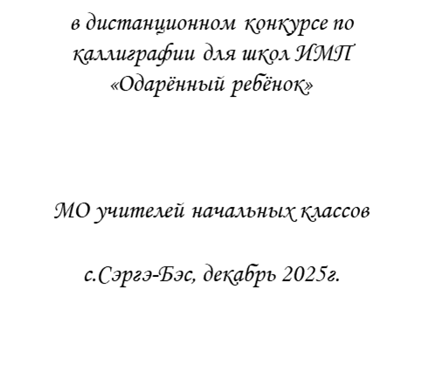
Фомина Алина
1

Slide 17
Можно ли помочь детям избежать серьезных трудностей при обучении письму?
Безусловно, да.
Но следует понимать, что это во многом зависит от уровня, функционального развития ребёнка, связано с его речевым развитием и состоянием здоровья.

Slide 18
«Быть готовым к школе – не значит уметь читать, писать и считать. Быть готовым к школе – значит быть готовым всему этому научиться»
(Венгер Л.А.).

